Slide 1
HTML5与CSS3前端开发
第22章 Bootstrap 全局CSS（一）

Slide 2

主要内容
01
文字排版
02
代码
03
图片

Slide 3
01
文字排版

Slide 4
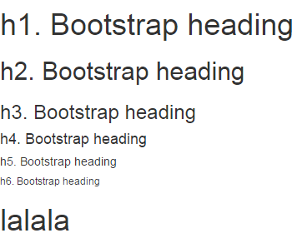
标题
标题：HTML中的所有标题标签，从<h1> 到 <h6> 均可用。
提供了.h1 到.h6 class，给inline属性的文本赋予标题的样式。
22-1.html

Slide 5
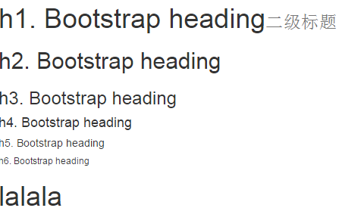
内联子标题
在标题内可以包含<small>标签或.small元素，用来标记副标题。
<h1>
h1. Bootstrap<small>二级标题</small>
</h1>
<h2>h2. Bootstrap heading</h2>
<h3>h3. Bootstrap heading</h3>
<h4>h4. Bootstrap heading</h4>
<h5>h5. Bootstrap heading</h5>
<h6>h6. Bootstrap heading</h6>
<p class="h1">lalala</p>

Slide 6
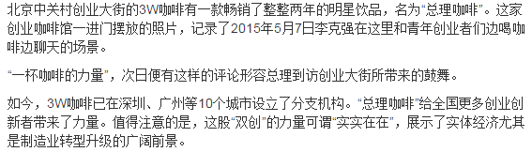
页面主题
Bootstrap将全局font-size设置为14px，line-height为1.428。
这些属性直接赋给<body>和所有段落元素。
<p>元素被设置了等于1/2行高的底部外边距（即10px）。
22-2.html

Slide 7
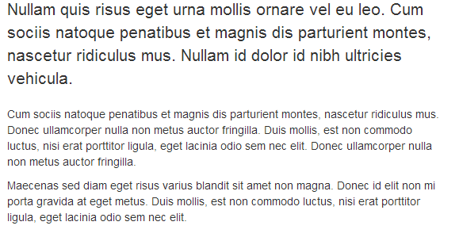
主体副本
通过添加.lead可以让段落更强调的突出显示。
<p class="lead">...</p>

Slide 8
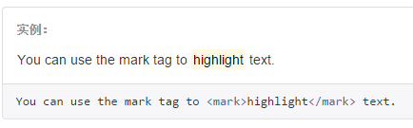
内联文本元素
1、标记文本 <mark>…</mark>

Slide 9
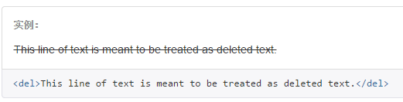
内联文本元素
2、被删除的文本 <del>…</del>

Slide 10
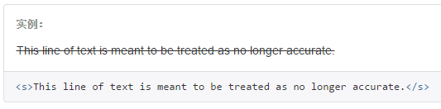
内联文本元素
3、无用的文本 <s>…</s>

Slide 11
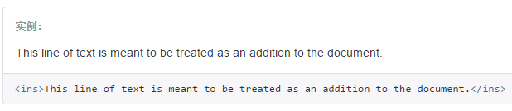
内联文本元素
4、额外插入的文本 <ins>…</ins>

Slide 12
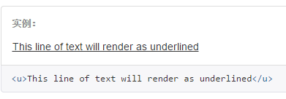
内联文本元素
5、带下划线的文本 <u>…</u>

Slide 13
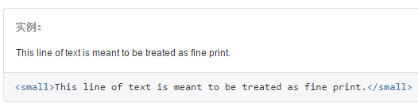
内联文本元素
6、小号文本 <small>…</small>
其内的文本将被设置为父容器字体大小的 85%
.small一样的效果

Slide 14
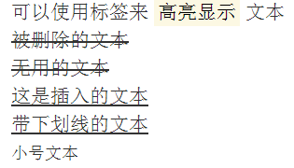
内联文本元素
可以使用标签来 <mark>高亮显示</mark> 文本<br/>
<del>被删除的文本</del><br/>
<s>无用的文本</s><br/>
<ins>这是插入的文本</ins><br/>
<u>带下划线的文本</u><br/>
<small>小号文本</small>
22-3.html

Slide 15
文本对齐
通过文本对齐类，可以简单方便的将文字重新对齐。
class = “text-left” 文本左对齐
class = “text-right” 文本右对齐
class = “text-center” 文本中对齐
class = “text-justify ” 文本两端对齐
class = “text-nowrap” 禁止文本换行
22-4.html

Slide 16
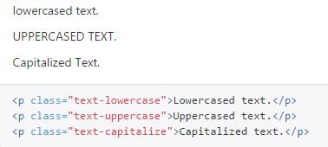
改变大小写
改变大小写
class =“text-lowercase” 转成小写
class = “text-uppercase” 转成大写
class = “text-capitalize” 首字母大写

Slide 17

缩写
缩略语：<abbr>
外观表现为文本底部的虚线框，鼠标移至上面时会变成带有“问号”的指针。当鼠标悬停在上面时会显示完整的文本（需要为 <abbr>的 title 属性添加文本）
<abbr title="World Wide Web">WWW</abbr>万维网
22-4.html

Slide 18
文本强调（文本颜色）
.text-muted：提示，使用浅灰色（#999）
.text-primary：主要，使用蓝色（#428bca）
.text-success：成功，使用浅绿色(#3c763d)
.text-info：通知信息，使用浅蓝色（#31708f）
.text-warning：警告，使用黄色（#8a6d3b）
.text-danger：危险，使用褐色（#a94442）
22-5.html
Notes:
muted ['mjuːtɪd] 柔和的

Slide 19
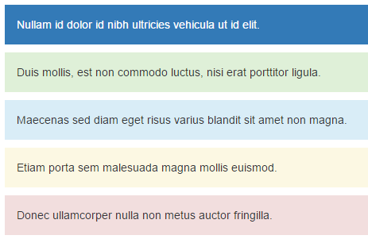
文本背景颜色
<p class="bg-primary">...</p>
<p class="bg-success">...</p>
<p class="bg-info">...</p>
<p class="bg-warning">...</p>
<p class="bg-danger">...</p>
链接组件，鼠标经过时，颜色会加深！
22-6.html

Slide 20
列表
Bootstrap 支持有序列表、无序列表和定义列表。
有序列表：有序列表是指以数字或其他有序字符开头的列表。
无序列表：无序列表是指没有特定顺序的列表。
如果不想显示列表项符号，使用 class .list-unstyled 来移除样式。
<ul class = " list-unstyled " >……</ul>

Slide 21
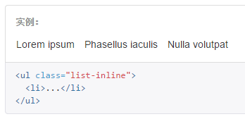
内联列表
内联列表：
通过引用 .list-inline，将所有列表项放置于同一行。

Slide 22
自定义列表
<dl> 标签定义了自定义列表。
每个列表项可以包含 <dt> 和 <dd> 元素。
<dt> 定义列表中的项目。
<dd> 描述列表中的项目。
.dl-horizontal 可以让 <dl> 内的短语及其描述排在一行。

Slide 23
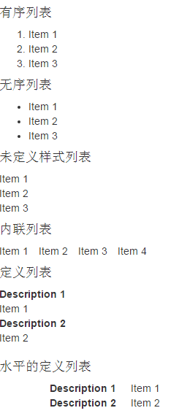
列表
<h4>未定义样式列表</h4>
<ul class="list-unstyled">
<li>Item 1</li>
<li>Item 2</li>
</ul>
<h4>内联列表</h4>
<ul class="list-inline">
<li>Item 1</li>
<li>Item 2</li>
</ul>
<h4>定义列表</h4>
<dl>
<dt>Description 1</dt>
<dd>Item 1</dd>
<dt>Description 2</dt>
<dd>Item 2</dd>
</dl>
<h4>水平的定义列表</h4>
<dl class="dl-horizontal">
<dt>Description 1</dt>
<dd>Item 1</dd>
<dt>Description 2</dt>
<dd>Item 2</dd>
</dl>
22-7.html

Slide 24
02
代码

Slide 25
代码
Bootstrap 允许以两种方式显示代码：
<code> 标签。内联显示代码。
<pre> 标签。代码需要被显示为一个独立的块元素或者当代码有多行时，应该使用 <pre> 标签。
使用 <pre> 和 <code> 标签时，确保代码中的开始和结束标签使用字符实体： &lt; 和 &gt;

Slide 26
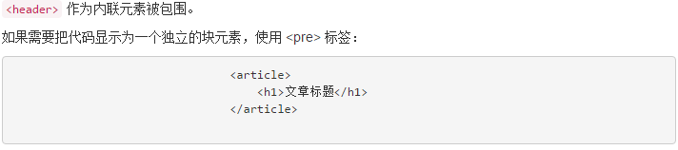
代码
<div class="container">
<p><code>&lt; header &gt;</code> 作为内联元素被包围。</p>
<p>如果把代码显示为一个独立的块元素，使用 &lt ;pre &gt; 标签 </p>
<pre>
&lt;article&gt;
&lt;h1&gt;文章标题&lt;/h1&gt;
&lt;/article&gt;
</pre>
</div>
22-8.html

Slide 27
03
图片

Slide 28
图片
响应式图片：
添加.img-responsive 可以使图片更友好地支持响应式布局。
实质是为图片赋予了max-width: 100%; 和height: auto; 属性，可以让图片按比例缩放，不超过其父元素的尺寸。
<img src="..." class="img-responsive" alt="Responsive img">
22-9.html

Slide 29

图片形状
圆角图片：<img src="..." class="img-rounded">
圆形图片：<img src="..." class="img-circle">
边框圆角：<img src="..." class="img-thumbnail">
注意：Internet Explorer 8 不支持 CSS3 中的圆角属性。
22-10.html

Slide 30
THANKYOU

